Slide 1
Тьютор на уроке и тьютор на перемене
Член РОО «Контакт», эксперт в организации ресурсных классов, мама учащегося ресурсного класса ГБОУ г. Москвы «Школа 2009» Степаненко А.Д.
Магистр специального образования, дефектолог, куратор проекта «ресурсный классы» ГБОУ г. Москвы «Школа 2009» Кулешова И.И.

Slide 2
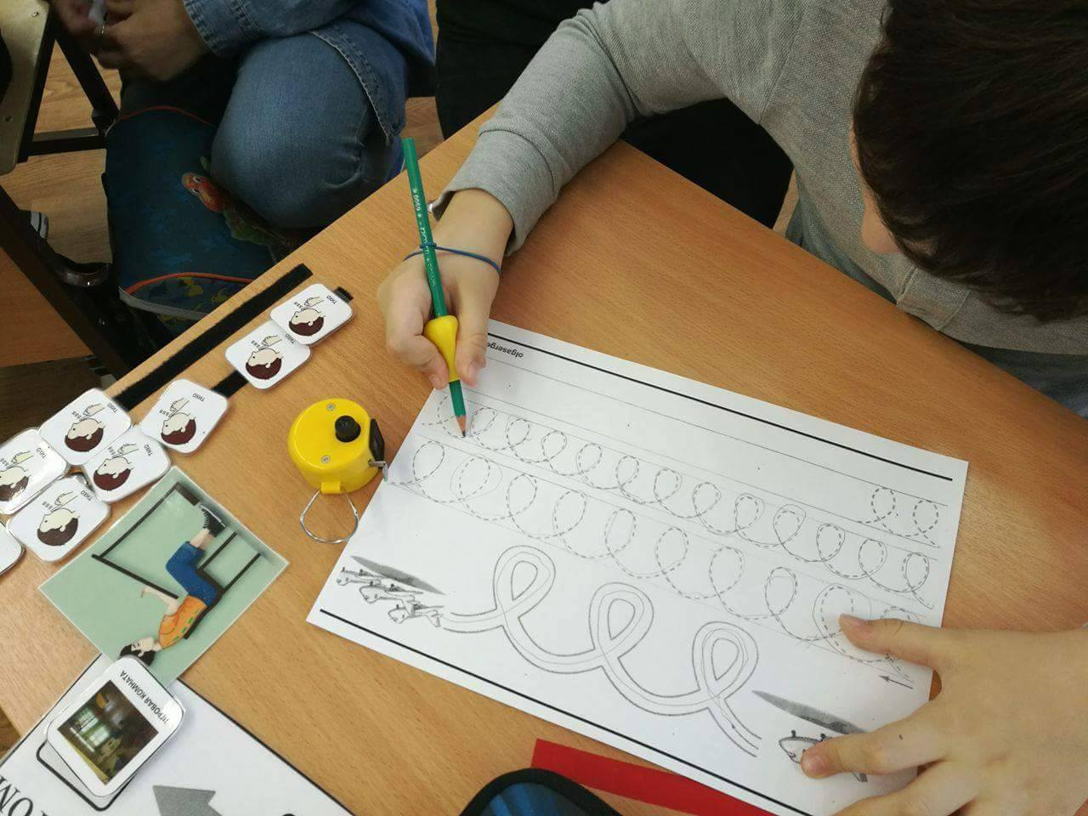
Ребенок с ограниченными возможностями здоровья (ОВЗ)
необходимость создания специальных образовательных условий!

Slide 3
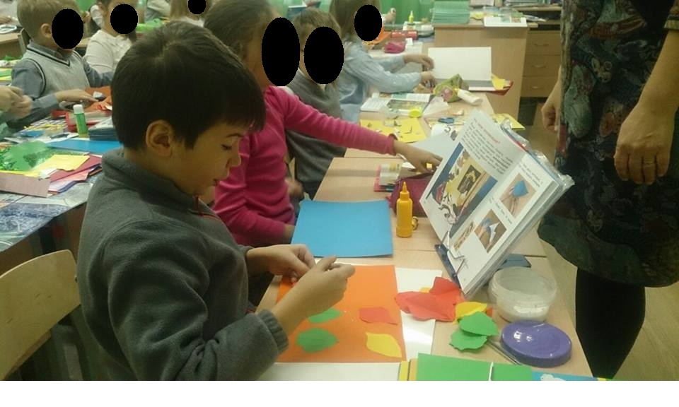
Цель инклюзии
эффективное включение детей с особенностями развития в процесс образования.

Slide 4
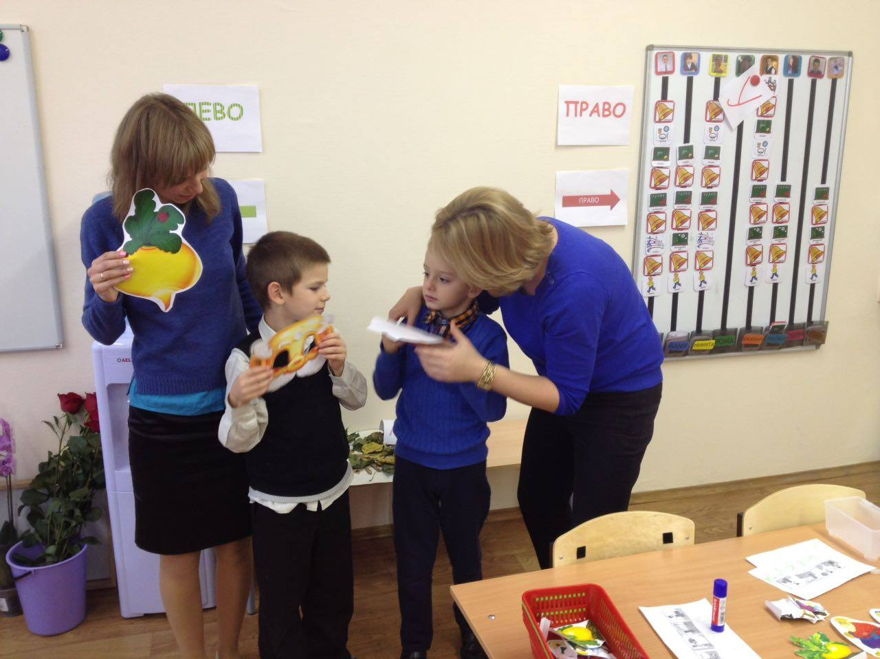
Тьютор – больше чем помощник педагога
Тьютор помогает УЧАЩЕМУСЯ стать частью образовательного процесса.
Задача обучать ребенка остается за учителем!

Slide 5
Тьютор
выстраивает взаимоотношения с ребенком,
внимательно следит за его состоянием и помогает разрешать сложные ситуации,
направляет деятельность ребенка,
использует возможности и ресурсы ребенка для эффективного обучения,
создает обучающие ситуации для развития коммуникации и социализации

Slide 6
Функционал тьютора на уроке включает в себя:
сопровождение ребенка в образовательном процессе
помощь в адаптации дидактического материала
обогащение среды с учетом индивидуальных интересов ребенка
поддержание коммуникации между окружающими и ребенком
использование визуальной системы поддержки
организация рабочего места ребенка
реализация и подержание рекомендаций специалистов, курирующих ребенка в образовательном процессе
реализация планов по коррекции поведения

Slide 7
Схема взаимодействия в инклюзивном образовательном процессе
УЧИТЕЛЬ РЕСУРСНОГО КЛАССА
УЧИТЕЛЬ РЕГУЛЯРНОГО КЛАССА
РОДИТЕЛИ УЧЕНИКА С ОВЗ
УЧЕНИК С ОВЗ
ТЬЮТОР
ВСЕ СОТРУДНИКИ ШКОЛЫ
УЧЕНИКИ РЕСУРСНОГО КЛАССА
УЧЕНИКИ РЕГУЛЯРНОГО КЛАССА

Slide 8
Тьютор на уроке
Учитель | Тьютор
Обучает Дает инструкции Дает задания Адаптирует дидактический материал Оценивает динамику | Помогает ребенку Дает подсказки Выполняет рекомендации и следует плану Помогает адаптировать дидактический материал
УЧИТЕЛЬ
УЧЕНИК
ТЬЮТОР

Slide 9
Урок физкультуры в регулярном классе
ВИДЕО

Slide 10
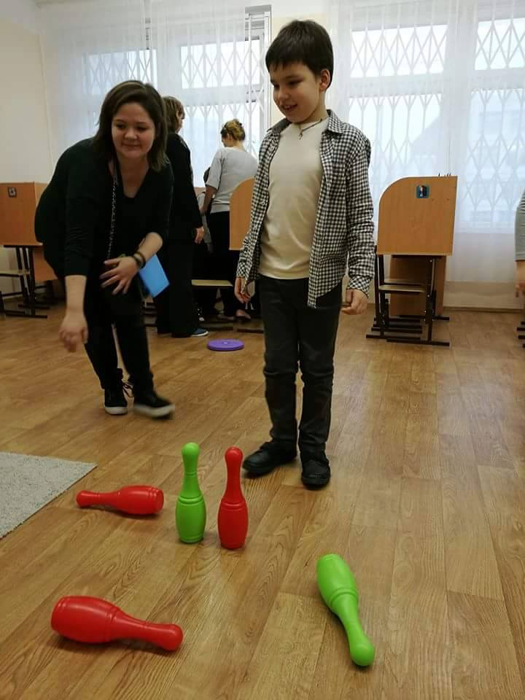
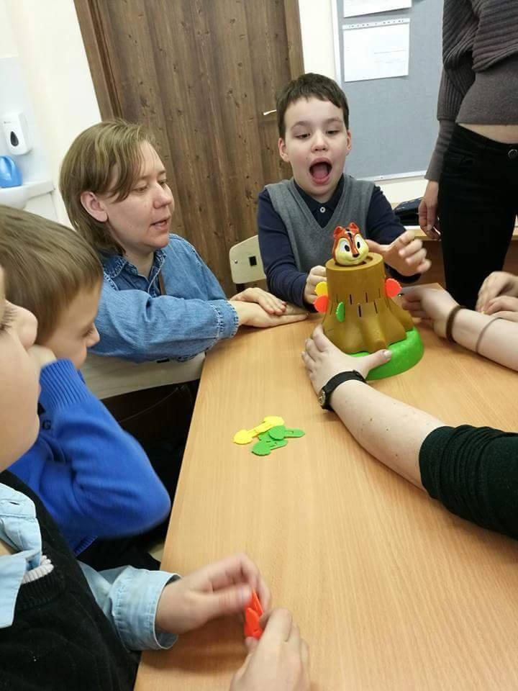
Тьютор на перемене
Работа над навыками социального взаимодействия и коммуникации
Создание многочисленных обучающих ситуаций
Взаимодействие с одноклассниками ребенка

Slide 11
Игры на перемене
ВИДЕО

Slide 12
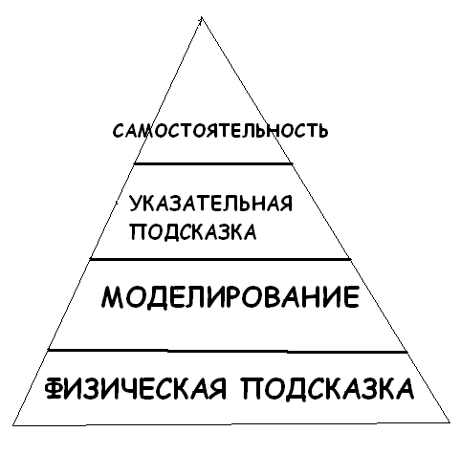
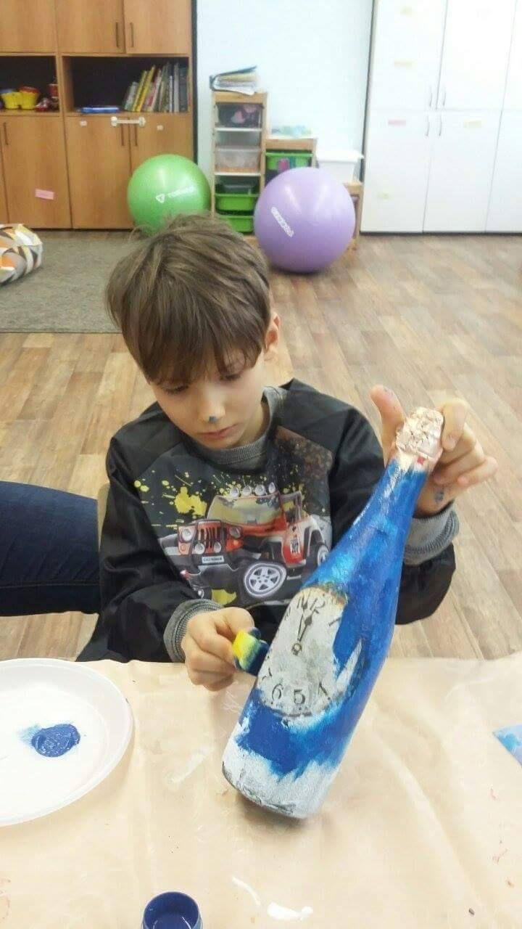
Обучение самостоятельности
Непрерывный процесс обучения!
Снижение уровня
подсказок

Slide 13
Использование подсказок
ВИДЕО 1
ВИДЕО 2

Slide 14
Работа тьютора в проекте «ресурсный класс» в школе 2009
Постоянная ротация
Обобщение и генерализация навыков ребенка
Высокий уровень подготовки и взаимозаменяемость специалистов
Полная осведомленность тьюторов об особенностях детей и их программах

Slide 15
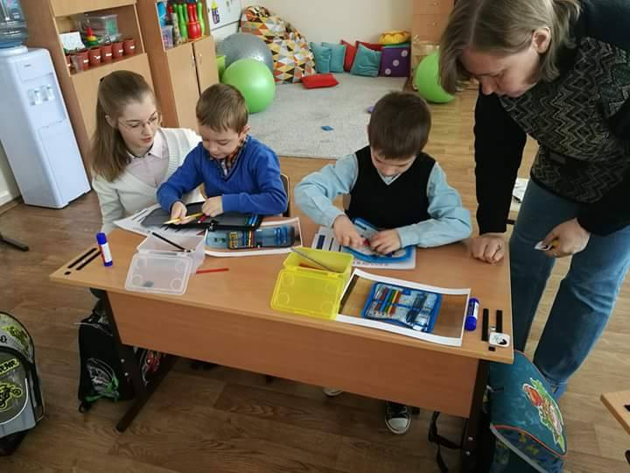
2. Постоянное обучение тьюторов умению адаптировать обучающую среду и дидактический материал.

Slide 16
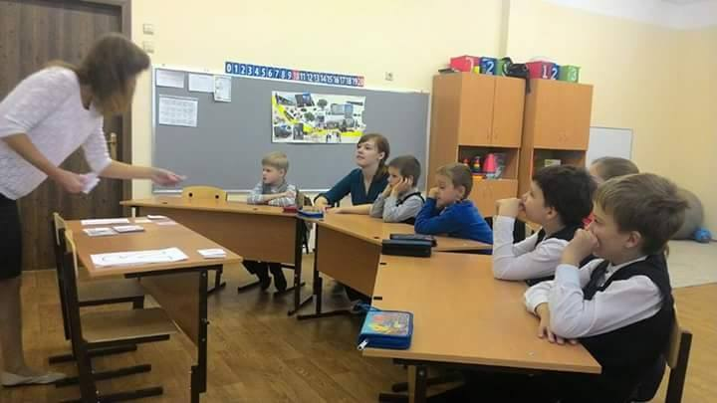
3. Обучение тьюторов ведению фронтальной работы и практика этого навыка под наблюдением учителя ресурсного класса.
Возможность замены учителя ресурсного класса в экстренной ситуации
Повышение квалификации сотрудников
Профессиональный и личностный рост сотрудников

Slide 17
4. Обучение работать с детьми с РАС с помощью технологий прикладного анализа поведения.

Slide 18
Индивидуальное занятие
ВИДЕО

Slide 19
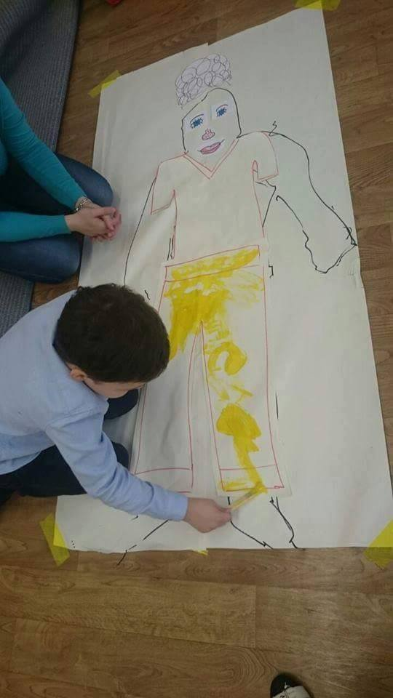
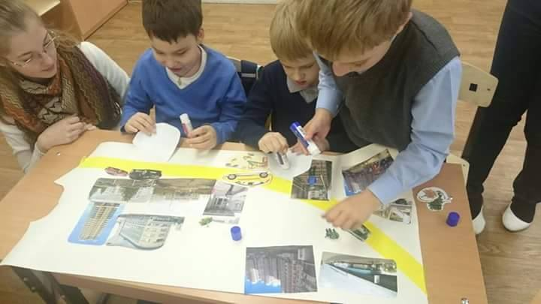
Дополнительные навыки
Квалификация и\или желание развиваться в дополнительных областях (арттерапия, логопедия, нейропсихология, физическая культура и прочее)

Slide 20
Бременские музыканты
ВИДЕО

Slide 21
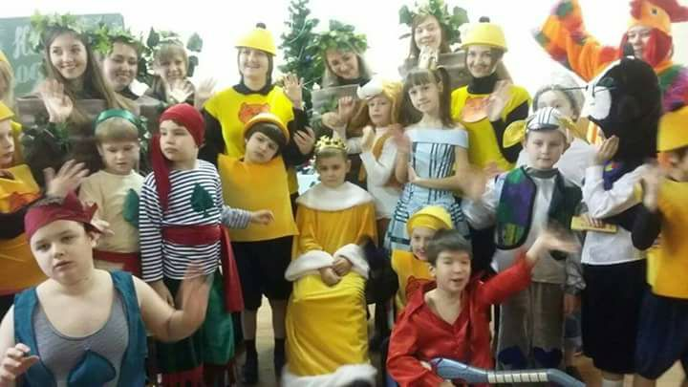
СПАСИБО ЗА ВНИМАНИЕ!

